Slide 1
STORY BOARD & TEKNIK PENGAMBILAN GAMBAR
Teknik Jaringan dan Multimedia

Slide 2
Story Board
Storyboard adalah sketsa gambar yang disusun berurutan sesuai dengan naskah, dengan storyboard kita dapat menyampaikan ide cerita kita kepada orang lain dengan lebih mudah, karena kita dapat menggiring khayalan seseorang mengikuti gambar-gambar yang tersaji, sehingga menghasilkan persepsi yang sama pada ide cerita kita.
Salah satu tahapan penting dalam produksi film adalah membuat storyboard, setelah sutradara dan pengarah fotografi membahas sebuah adegan mereka kemudian bertemu dengan artis storyboard untuk menterjemahkan gagasan mereka dalam gambar.

Slide 3
Storyboard menampilkan informasi
Karakter dan bagaimana mereka bergerak
Komunikasi antar karakter (jika ada)
Durasi antara frame di storyboard
Lokasi dan perlakuan kamera

Slide 4
Alasan penggunaan storyboard
Membantu menjelaskan konsep
Membantu komunikasi antar tim
Mempunyai ide dasar dari konsep awal
Membuat storyboard dan sketch kasar yang akan dibuat, karakter utama dan aksi-aksi yang nantinya terkandung di dalamnya
Membantu memikirkan detil konsep dan alam keseluruhan dari cerita yang akan dibuat.
Menggabungkan konsep menjadi dokumen desain (semacam moviescript).

Slide 5
Fungsi Storyboard
Merencanakan sequence sinematik
Membangun animasi
Menunjukkan aksi-aksi komplek
Menunjukkan aksi-aksi non player

Slide 6
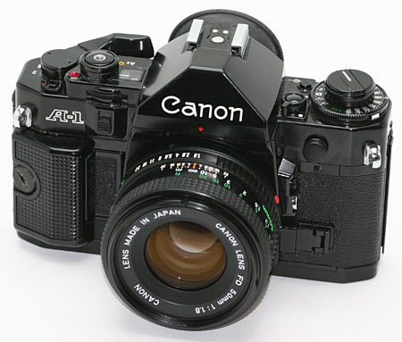
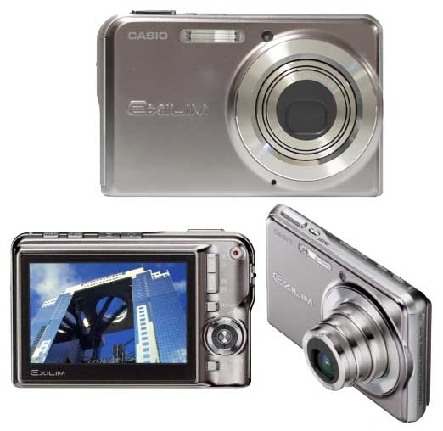
JENIS –JENIS KAMERA
Kamera foto (still photography)
Kamera foto menghasilkan gambar-gambar yang tidak bergerak (still single picture). Bahan baku penyimpanan gambar berasal dari pita selluloid, sehingga setelah melakukan perekaman harus diproses lagi dengan pemrosesan secara kimiawi.
kamera analog, kamera digital.

Slide 7
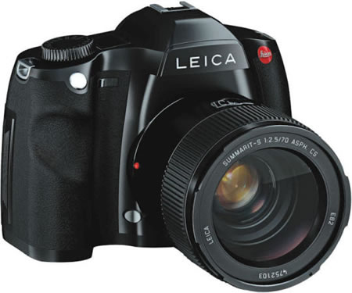
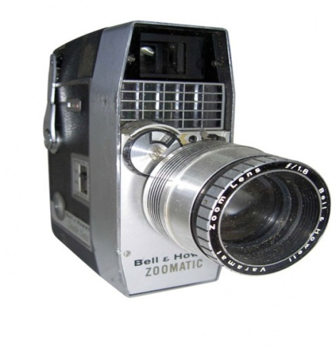
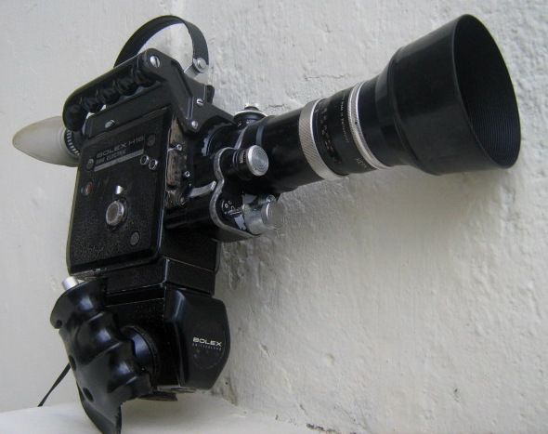
JENIS –JENIS KAMERA
Kamera film (cinema photography)
Kamera film memiliki bahan yang sama dengan kamera foto namun hasil yang didapat berbeda, kamera film menghasilkan gambar yang bergerak atau biasa disebut still motion.

Slide 8
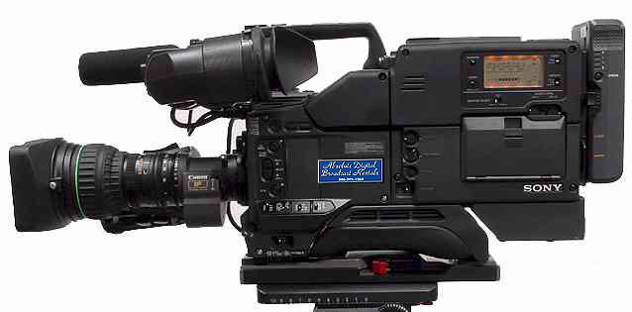
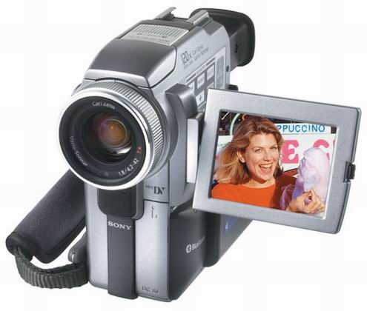
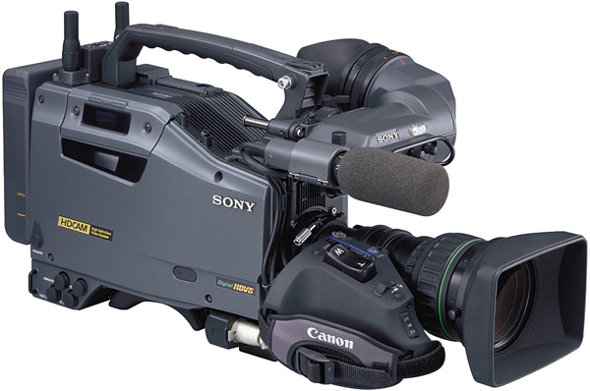
JENIS –JENIS KAMERA
Kamera video (video photography)
Untuk kamera vide sendiri memiliki persamaan dengan kamera film karena menghasilkan gambar bergerak (still motion), namun yang membedakan yaitu bahan bakunya yang berupa kaset video yang setelah pengambilan gambar hasilnya dapat langsung dilihat karena terjadinya gambar secara optis dan elektronis.
Kamera Betacam Minidv Hdcam

Slide 9
Sudut pandang kamera
Normal Angle
Posisi kamera sejajar dengan ketinggian mata (titik pusat perhatian) obyek yang diambil.
Hight Camera Angle
Sudut pengambilan dari atas objek sehingga mengesankan objek jadi terlihat kecil. Teknik ini memiliki kesan dramatis yaitu nilai “kerdil”.

Slide 10
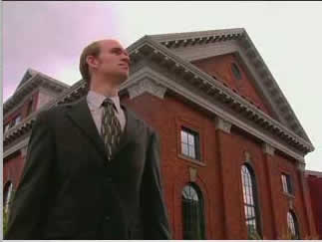
Sudut pandang kamera
Low Camera Angle
Sudut pengambilan dari arah bawah objek sehingga mengesankan objek jadi terlihat besar. Teknik ini memiliki kesan dramatis yaitu nilai agung/ prominance, berwibawa, kuat, dominan.

Slide 11
Sudut pandang kamera
Bird Eye View
Teknik pengambilan gambar yang berada di atas ketinggian objek. Hasilnya akan terlihat lingkungan yang luas dan benda-benda lain tampak kecil dan berserakan.
Subjective Camera Angle
Teknik pengambilan di mana kamera berusaha melibatkan penonton dalam peristiwa. Seolah-olah lensa kamera sebagai mata si penonton atau salah satu pelaku dalam adegan.

Slide 12
Sudut pandang kamera
Objective Camera Angle
Tehnik pengambilan di mana kamera menyajikan sesuai dengan kenyataannya.
Eye Level
Sudut pengambilan gambar sejajar dengan objek. Hasilnya memperlihatkan tangkapan pandangan mata seseorang. Teknik ini tidak memiliki kesan dramatis melainkan kesan wajar.

Slide 13
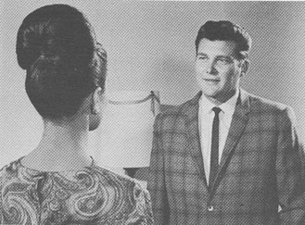
Sudut pandang kamera
Frog Eye
Sudut pengambilan gambar dengan ketinggian kamera sejajar dengan alas/dasar kedudukan objek atau lebih rendah. Hasilnya akan tampak seolah-olah mata penonton mewakili mata katak.
Over Shoulder
Pengambilan gambar dari belakang bahu.

Slide 14
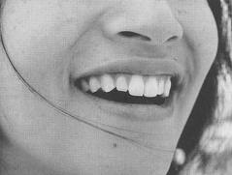
Bidang pandang
Extreme Close Up (ECU/XCU) :
Pengambilan gambar yang terlihat sangat detail seperti hidung pemain atau bibir atau ujung tumit dari sepatu.

Slide 15
Bidang pandang
Big Close Up
Pengambilan gambar dari sebatas kepala hingga dagu.
Close Up
Gambar diambil dari jarak dekat, hanya sebagian dari objek yang terlihat seperti hanya mukanya saja atau sepasang kaki yang bersepatu baru

Slide 16
Bidang pandang
Medium Close Up
Hampir sama dengan MS, jika objeknya orang dan diambil dari dada keatas. Medium Shot
Pengambilan dari jarak sedang, jika objeknya orang maka yang terlihat hanya separuh badannya saja (dari perut/pinggang keatas). Knee Shot
Pengambilan gambar objek dari kepala hingga lutut.

Slide 17
Bidang pandang
Full Shot
Pengambilan gambar objek secara penuh dari kepala sampai kaki.
Long Shot
Pengambilan secara keseluruhan. Gambar diambil dari jarak jauh, seluruh objek terkena hingga latar belakang objek.
Medium Long Shot
Gambar diambil dari jarak yang wajar, sehingga jika misalnya terdapat 3 objek maka seluruhnya akan terlihat. Bila objeknya satu orang maka tampak dari kepala sampai lutut.
Extreme Long Shot
Gambar diambil dari jarak sangat jauh, yang ditonjolkan bukan objek lagi tetapi latar belakangnya. Dengan demikian dapat diketahui posisi objek tersebut terhadap lingkungannya.

Slide 18
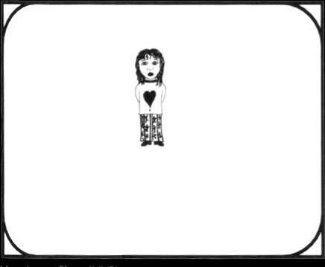
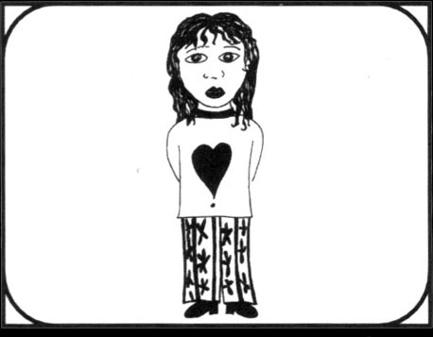
Very Long Shot (VLS)
Long Shot (LS)

Slide 19
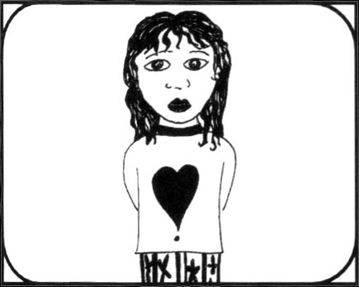
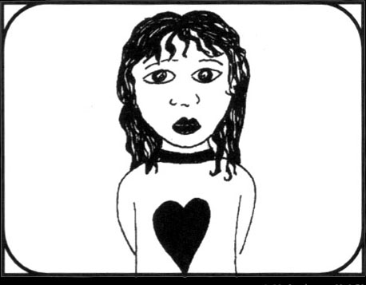
Mid Shot (MS)
Medium Long Shot (MLS)

Slide 20
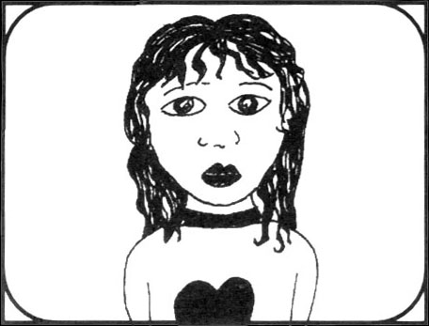
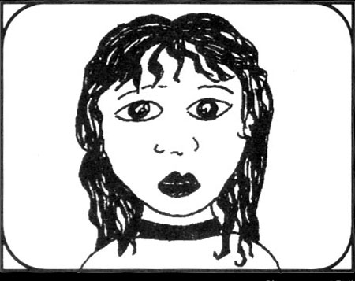
Close-Up (CU)
Medium Close-Up (MCU)

Slide 21
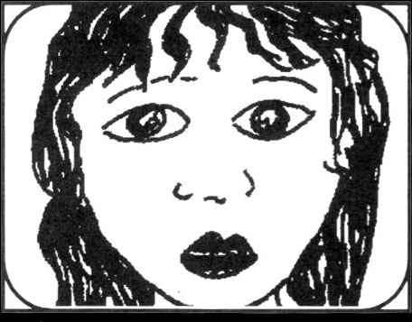
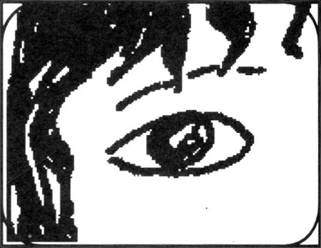
Extreme Close-Up (ECU)
Big Close-Up (BCU)

Slide 22
Bidang pandang
One Shot (1S) :
Pengambilan gambar satu objek.
Two Shot (2S) :
Pengambilan gambar dua orang.
Three Shot (3S) :
Pengambilan gambar tiga orang.
Group Shot (GS):
Pengambilan gambar sekelompok orang.

Slide 23
Character Design
Dalam pembuatan karakter terdapat beberapa tips yang dapat diikuti. Seorang karakter akan menjadi menarik jika memenuhi kriteria sebagai berikut :
Karakter itu menginginkan sesuatu untuk dicapai.
Untuk mencapai keinginannya itu si karakter harus berjuang menghadapi berbagai tantangan. Hal ini dapat berupa kepemilikan tubuh, sebuah hubungan, keadaan pikiran, dll.

Slide 24
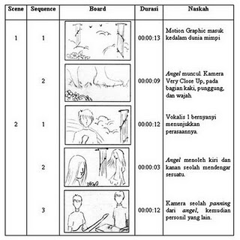
Contoh Storyboard

Slide 25
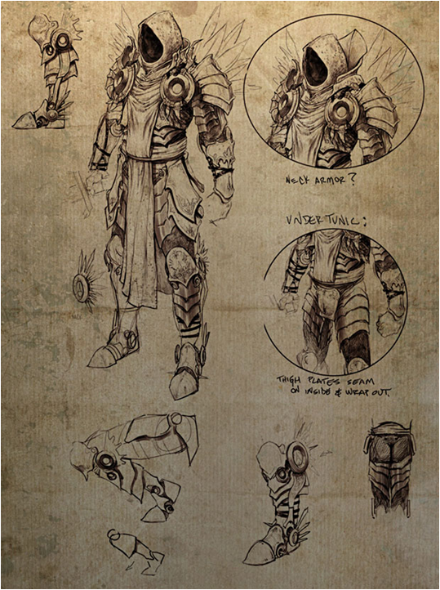
Contoh

Slide 26
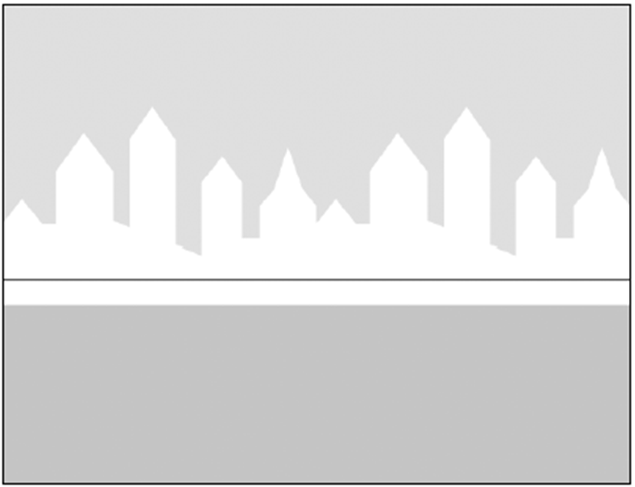
Basic : Perspective
Representasi obyek/karakter dalam gambar sehingga terhubungan spasial dengan pandangan mata secara natural.

Slide 27
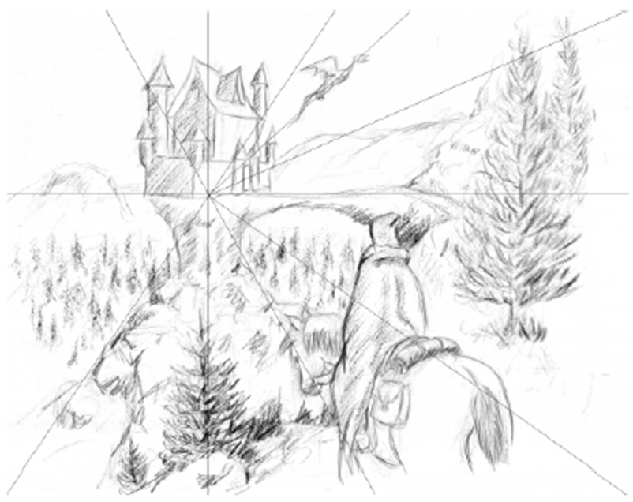
Basic Focal Point
Daerah gambar yang menarik minat utama pemirsa

Slide 28
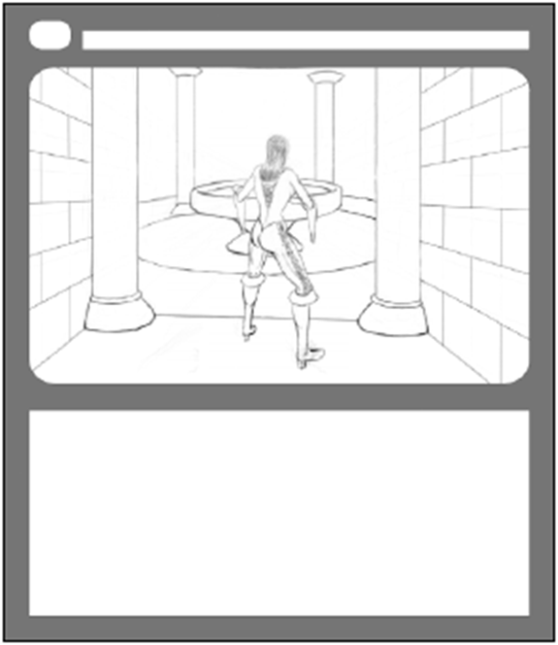
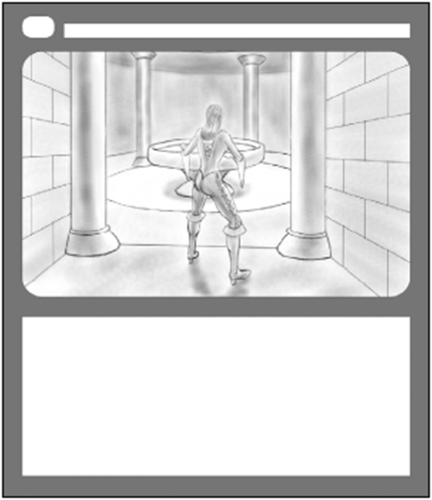
Basic : Shading
Bayangan digunakan untuk menampilkan volume / tonjolan / efek 3dimensi pada gambar.

Slide 29
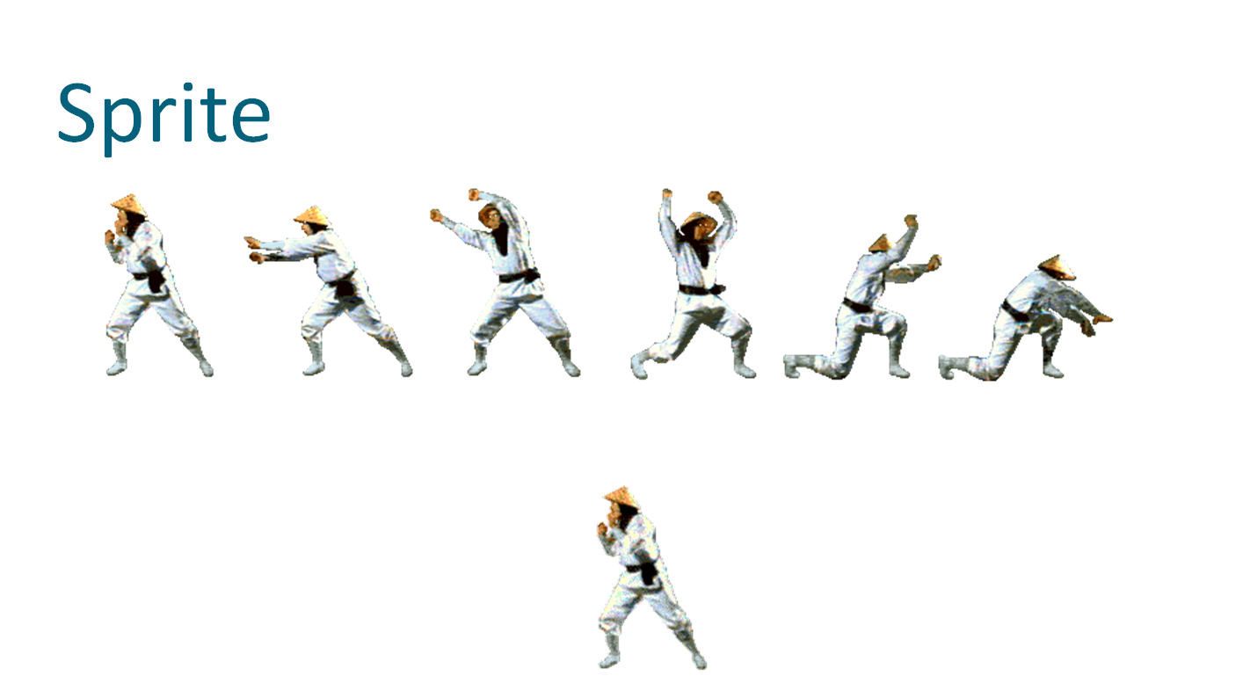
Sprite

Slide 30
Let’s Discuss

